Slide 1
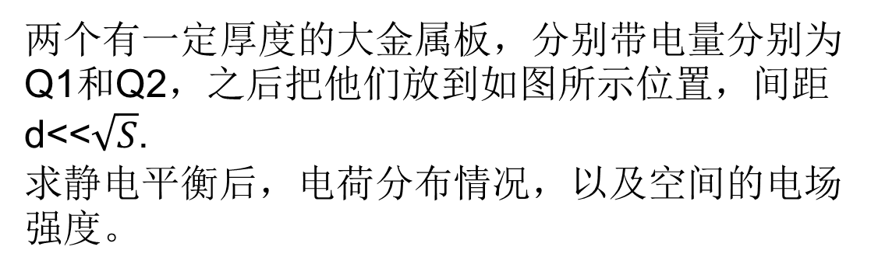
d
两个有一定厚度的大金属板，分别带电量分别为Q1和Q2，之后把他们放到如图所示位置，间距d<<$\sqrt{S}$.
求静电平衡后，电荷分布情况，以及空间的电场强度。

Slide 3
6.2.1 电介质对电场的影响 相对电容率
+ + + + + + +
+ + + + + + +
- - - - - - -
- - - - - - -
相对电容率
电容率

Slide 4
6.2.2 电介质的极化
{
无极分子：（氢、甲烷、石蜡等）
电介质
有极分子：（水、有机玻璃等）

Slide 5
有极分子的电极化

Slide 7
 | 极化前 | 极化 | 结果
无极分子
有极分子
注意：

Slide 8
6.2.3 电极化强度
如何描述极化的强弱？（宏观量）
+ + + + + + + + + + +
- - - - -
+ + + + +
- - - - - - - - - - -

Slide 9
6.2.4 极化电荷与自由电荷的关系（平板电容中）
电介质的极化强度由什么因素决定？？？

Slide 10
平板电容中
 | 自由电荷 | 极化电荷 | 合
电荷面密度
场强

Slide 11
6-3 有电介质时的高斯定理

Slide 12
+ + + + + + + + + + +
- - - - -
+ + + + +
- - - - - - - - - - -

Slide 13
关于电位移矢量
处理电介质问题的一般步骤

Slide 16
例1 把一块相对电容率ε_{r} =3的电介质，放在相距d=1 mm的两平行带电平板之间. 放入之前，两板的电势差是1 000 V . 试求两板间电介质内的电场强度E ，电极化强度P ，板和电介质
的电荷面密度，
电介质内的电位
移D.
+ + + + + + + + + + +
U
d
- - - - - - - - - - -

Slide 18
解
ε_{r} =3，
d=1 mm，
U=1 000 V
+ + + + + + + + + + +
U
d
- - - - - - - - - - -

Slide 19
ε_{r} =3，
d=1 mm，
U=1 000 V
+ + + + + + + + + + +
U
d
- - - - - - - - - - -

Slide 20
如果正负极板 与1000V电源保持连接》》》

Slide 21
如果电介质只有d/2 厚度呢？
正负极板 a. 与1000V电源保持连接 | b. 充电后断开，之后放入电介质

Slide 22
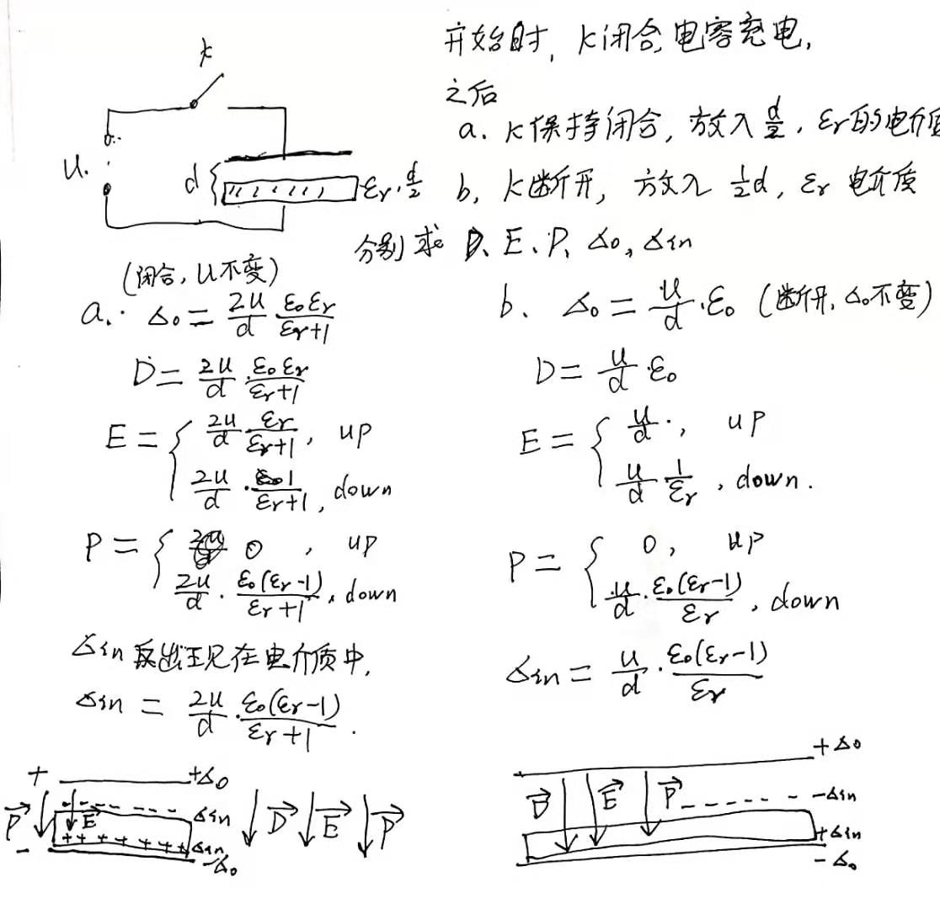

Slide 23
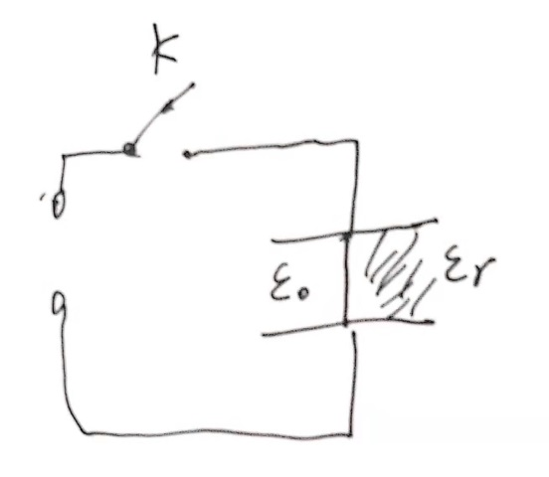
如果电介质厚度为d，但只有左侧一半呢？
正负极板 a. 与1000V电源保持连接 | b. 充电后断开，之后放入电介质

Slide 25
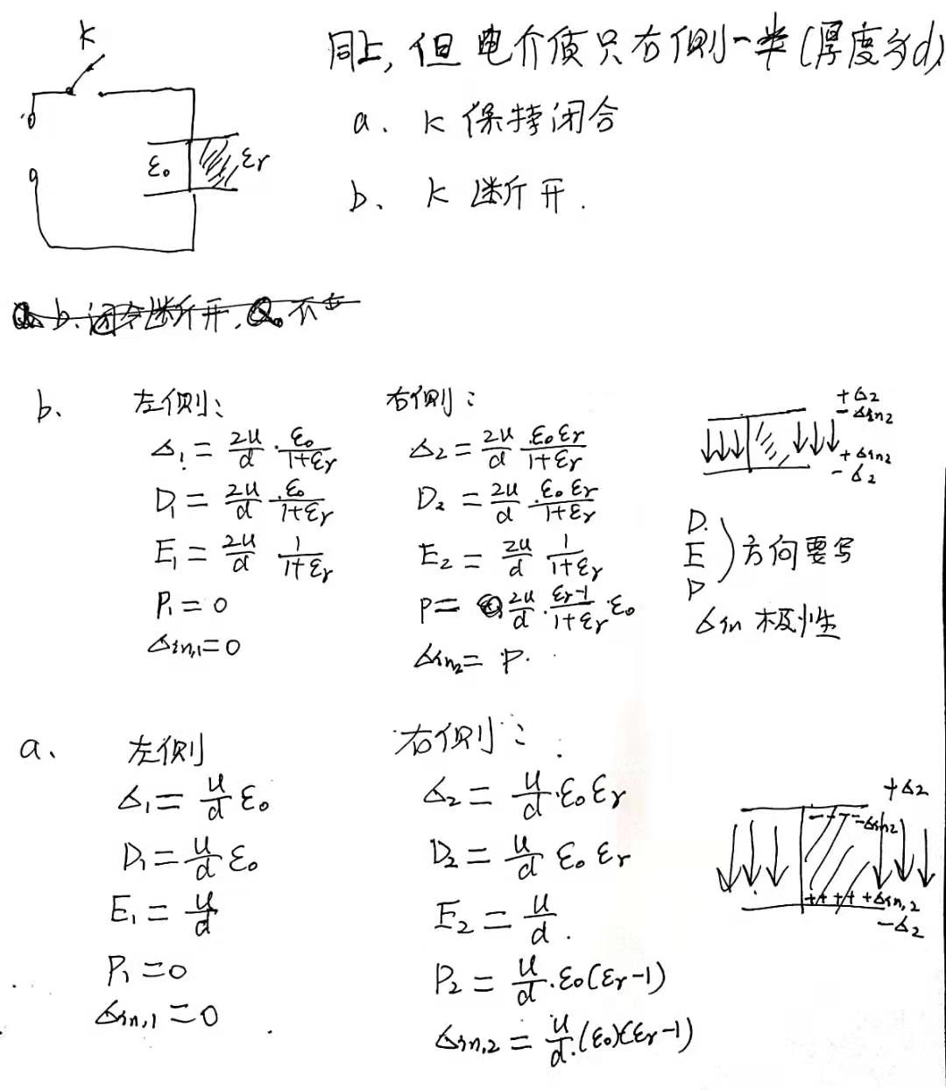

Slide 26
例2 图中是由半径为R₁的长直圆柱导体和同轴的半径为R₂的薄导体圆筒组成，其间充以相对电容率为ε_{r}的电介质. 设直导体和圆筒单位长度上的电荷分别为+λ和- λ. 求(1)电介质中的电场强度、电位移和极化强度； (2)电介质内外表面的极化电荷面密度.

Slide 28
解 (1)
r

Slide 29
(2)
r

